Slide 1

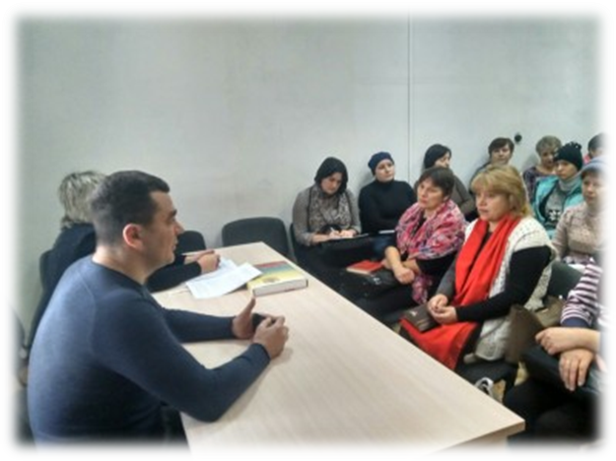
БОРИСПІЛЬСЬКА РАЙОННА ОРГАНІЗАЦІЯ ПРОФСПІЛКИ ПРАЦІВНИКІВ ОСВІТИ І НАУКИ УКРАЇНИ
ХХХІ звітно-виборна конференція
19 листопада 2024 року
Звіт про роботу за період з 26 листопада 2019 року по 19 листопада 2024 року
ХХХ звітно-виборна конференція
26 листопада 2019р.

Slide 2

Нас багато, нас не подолати!
2020 рік – 42 первинні профорганізації, 1384 члени
У результаті адміністративно-територіальної реформи
З 01.01.2021 року: 12 первинних профорганізацій територіально не належать
до районної організації;
3 первинні організації припинили функціонування у зв’язку з ліквідацією
установ освіти;
7 первинних профорганізацій протягом року вийшли зі складу районної
організації;
1 профорганізація приєднана у складі філії
2021 рік – 19 первинних профорганізацій, 815 членів
2022 рік – 19 профорганізацій, 805 членів
2023 рік – 19 профорганізацій , 843 члени
2024 рік – 19 профорганізацій, 857 членів

Slide 3
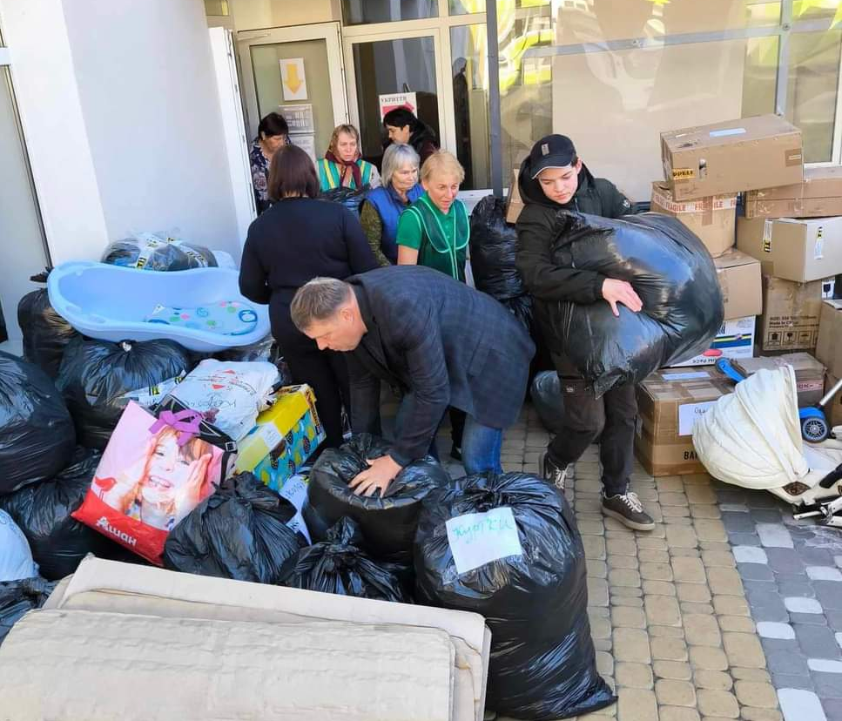
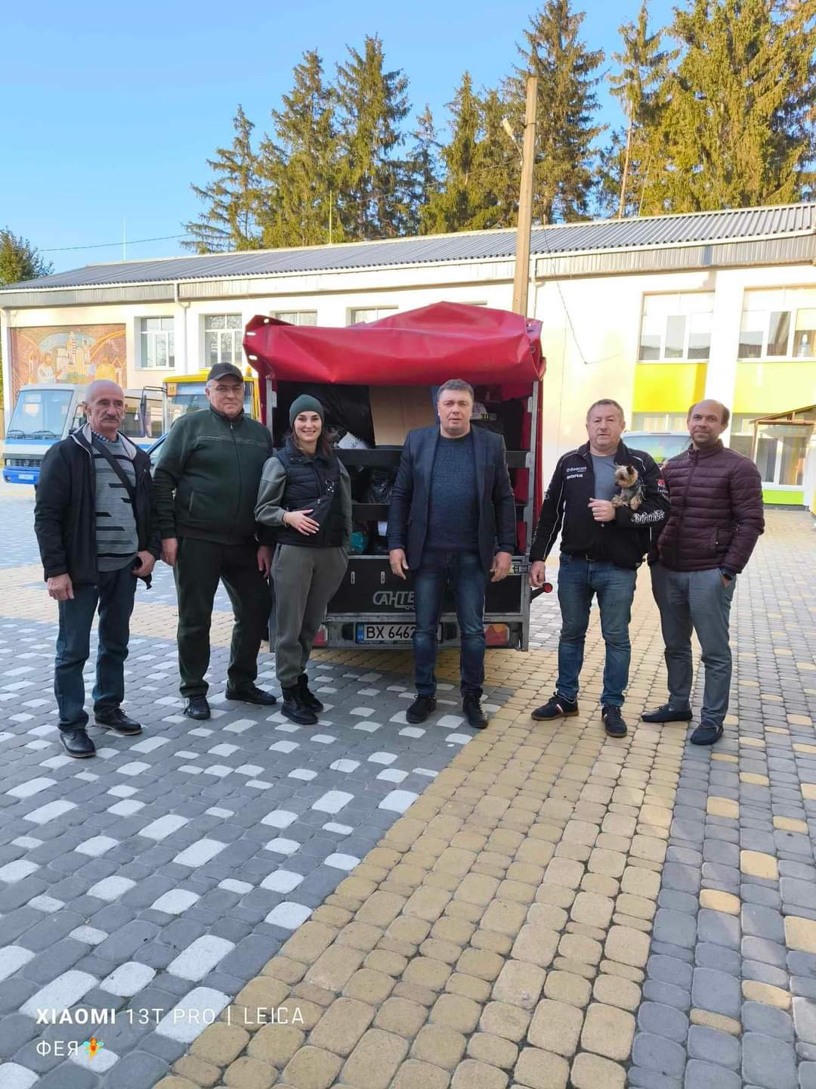
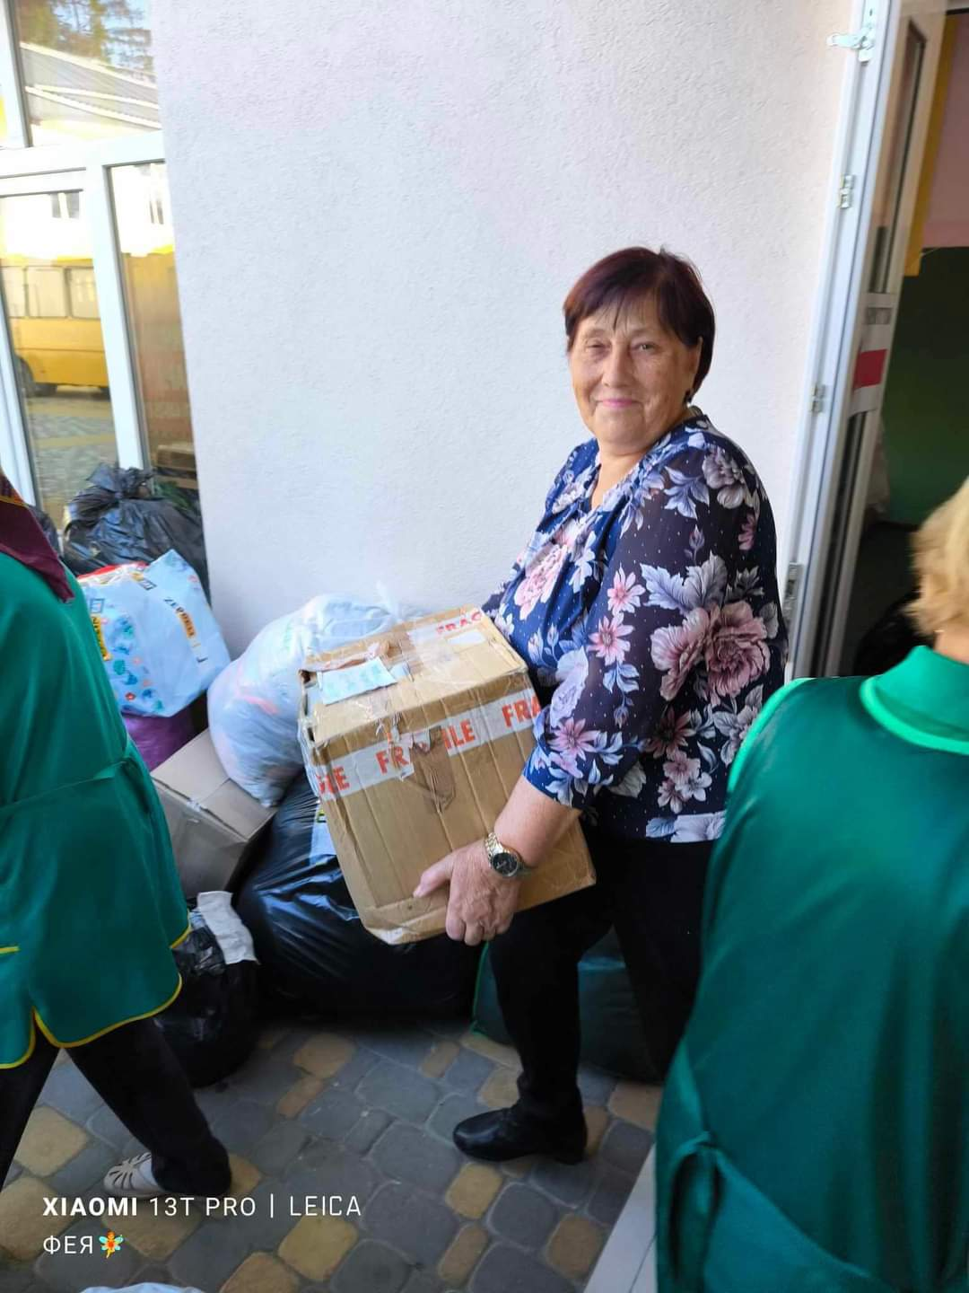
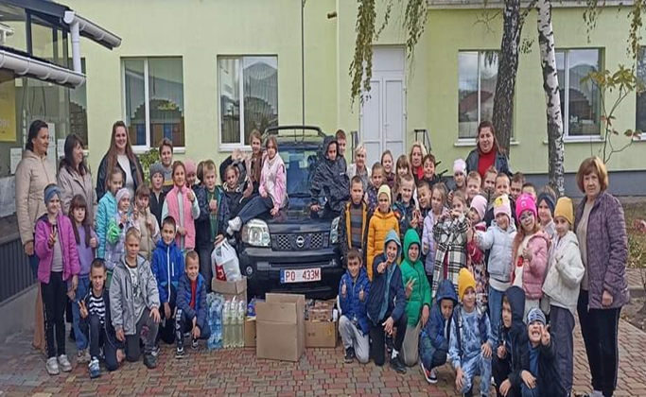
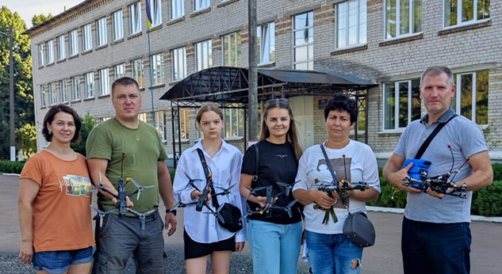
Освітяни Бориспільщини – Збройним Силам України

Slide 4
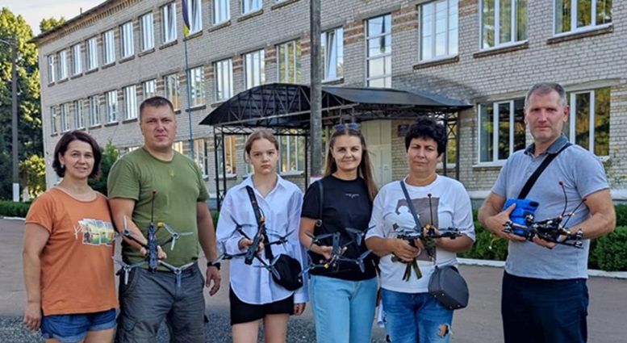
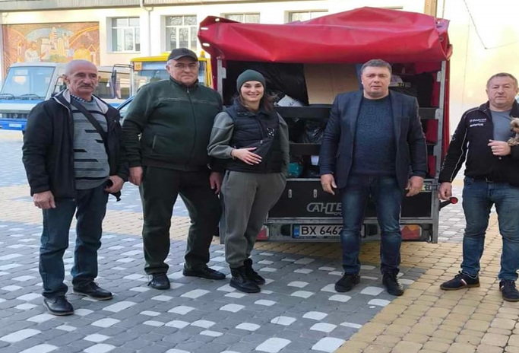
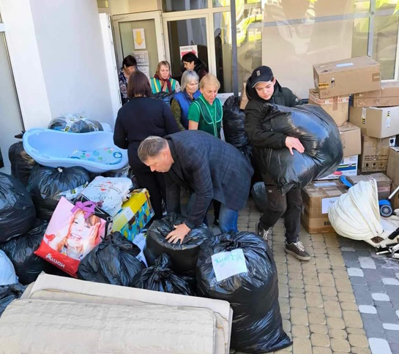
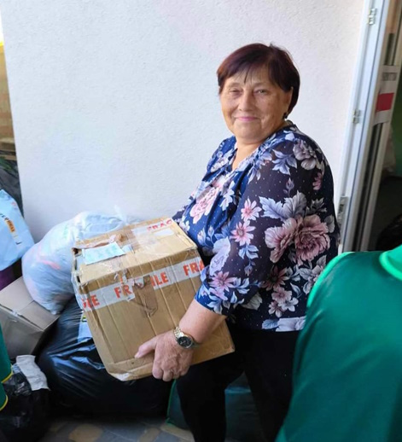
Освітяни Бориспільщини – Збройним Силам України

Slide 5
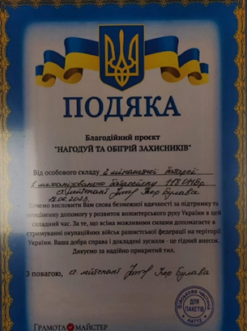
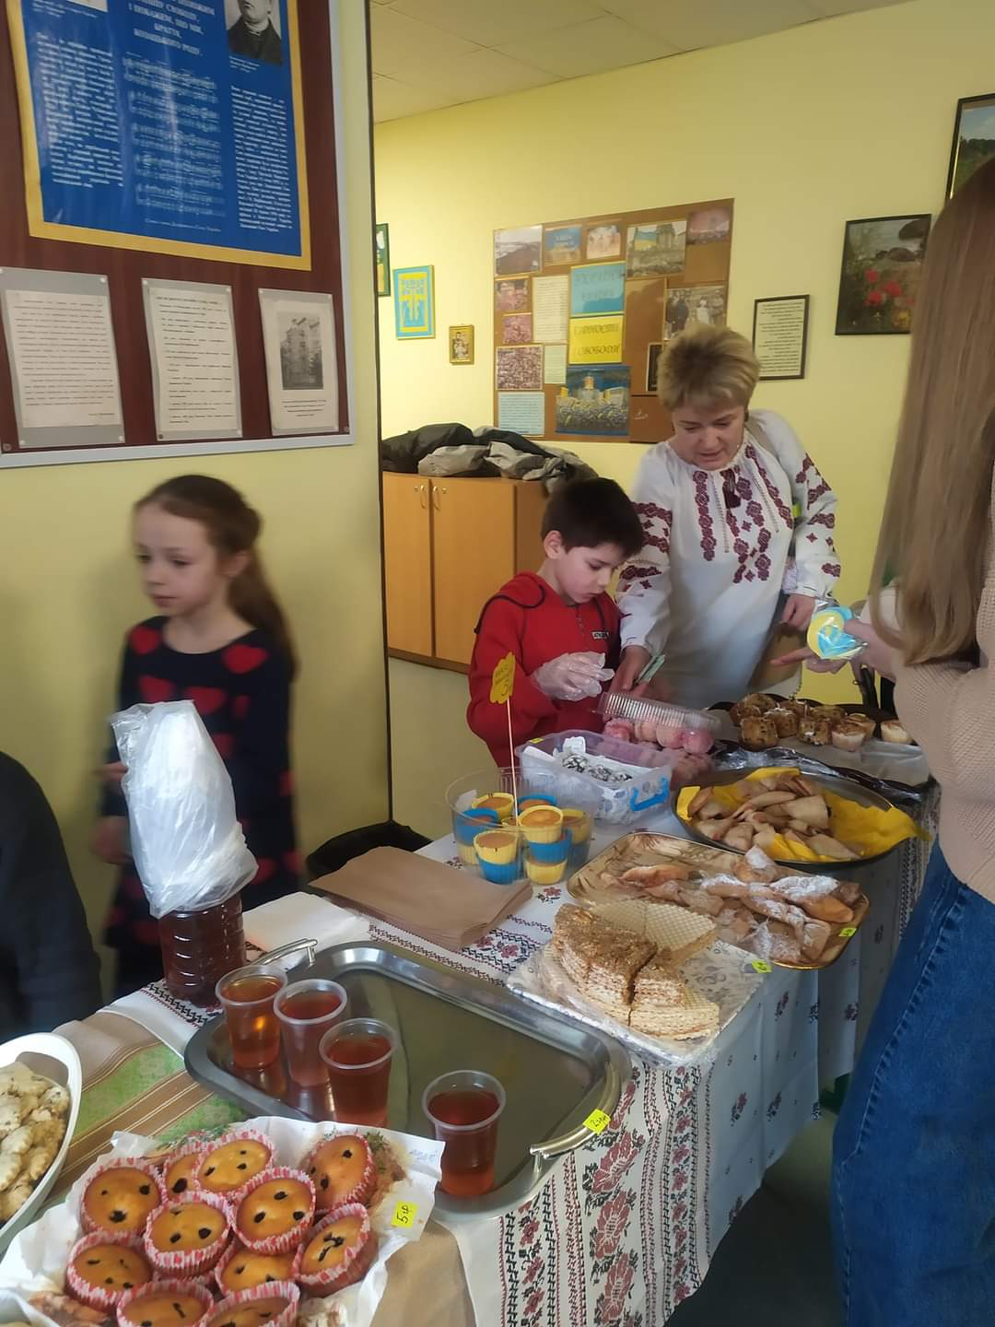
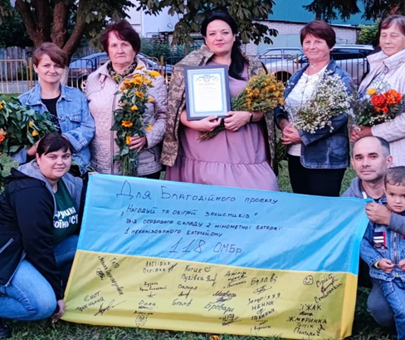
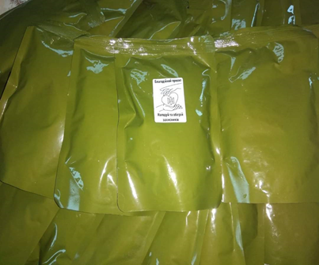
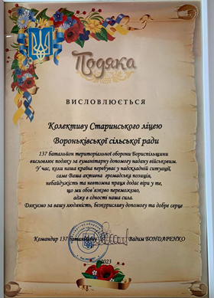
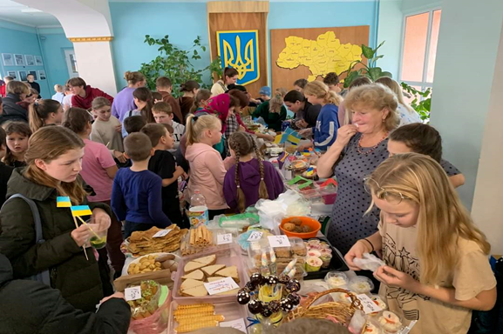
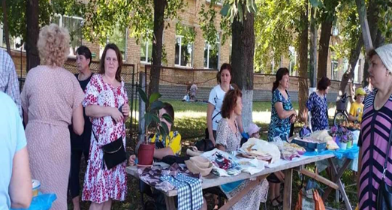

Slide 6

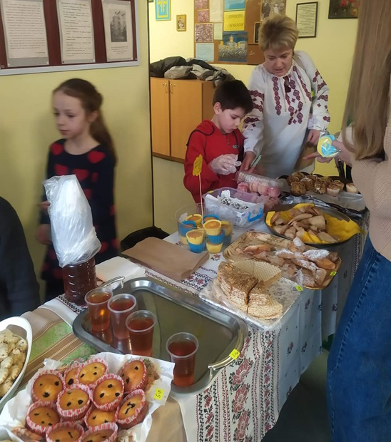

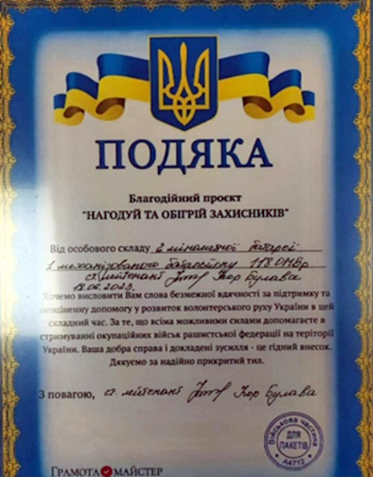
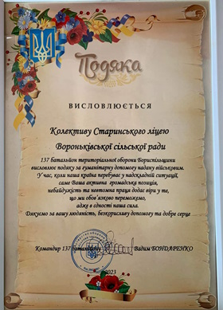

Slide 7
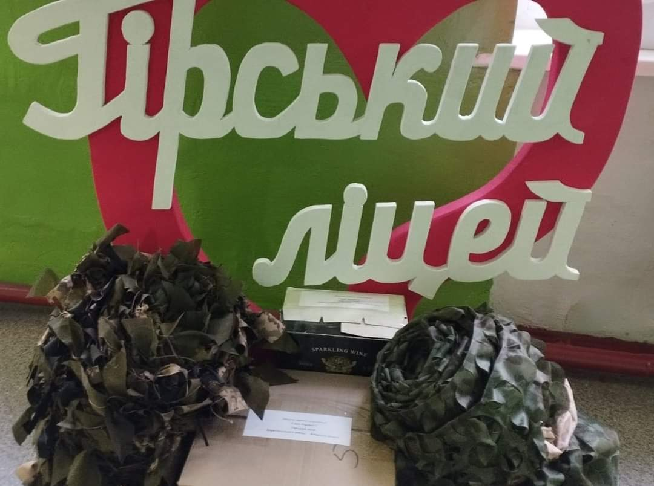
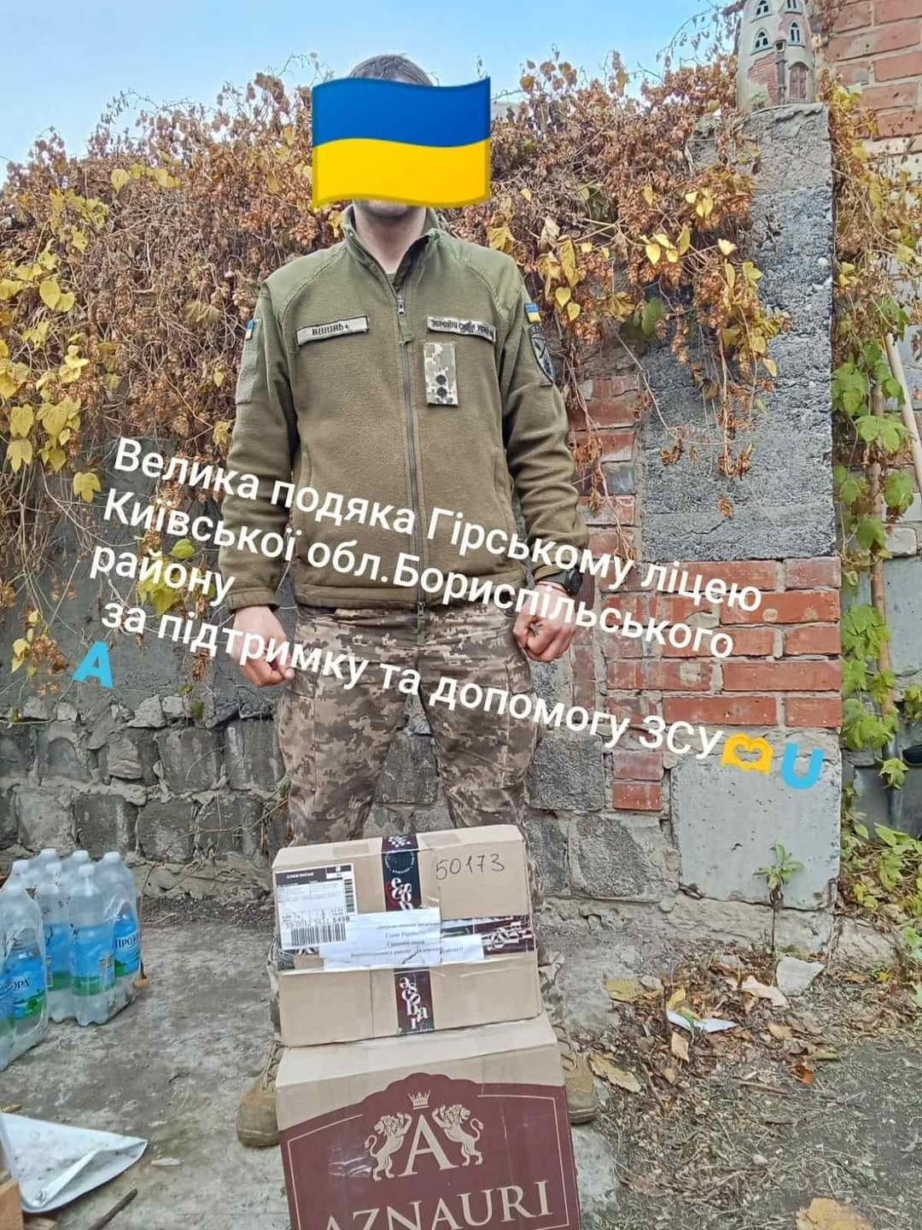
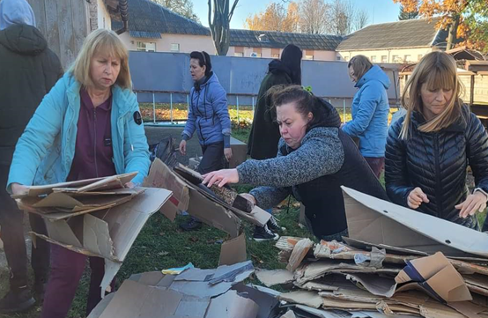
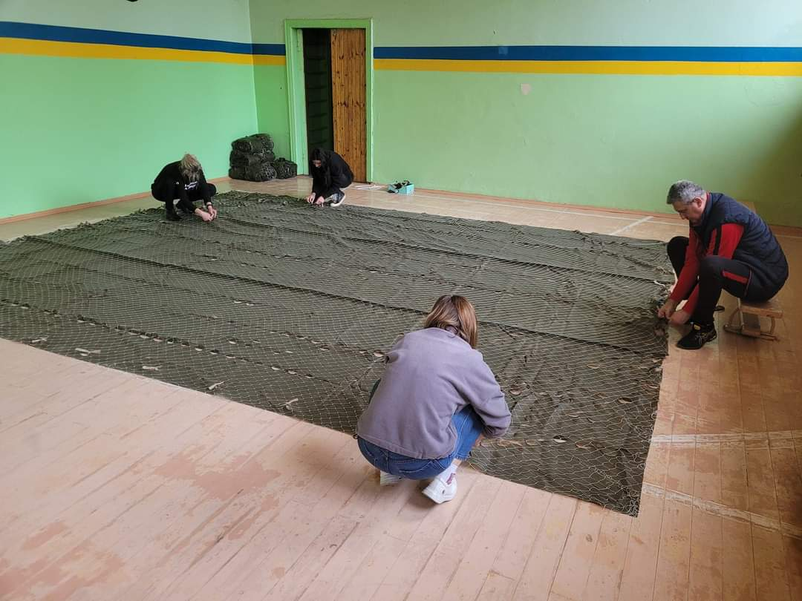
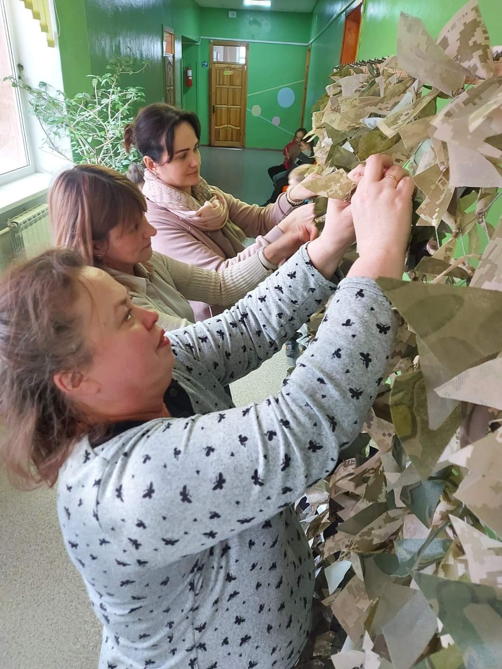
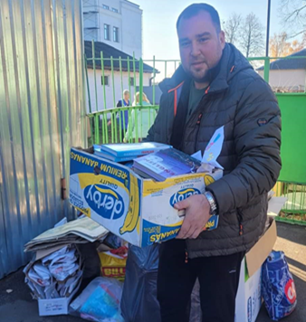

Slide 8

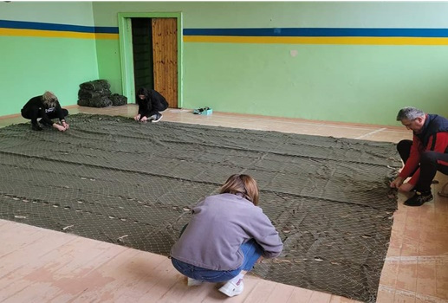

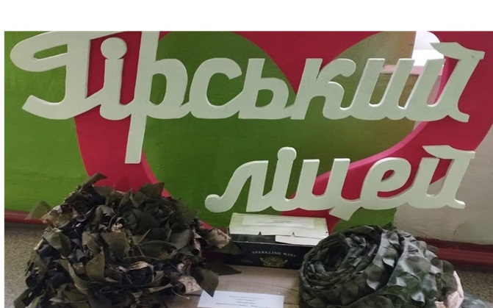

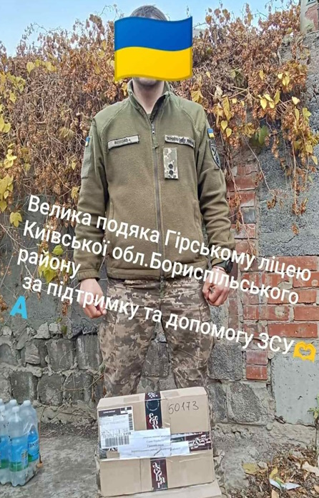

Slide 9
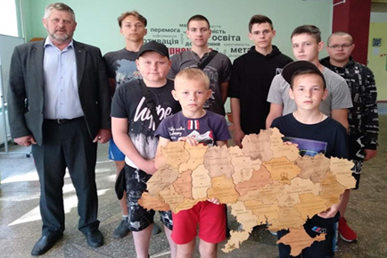
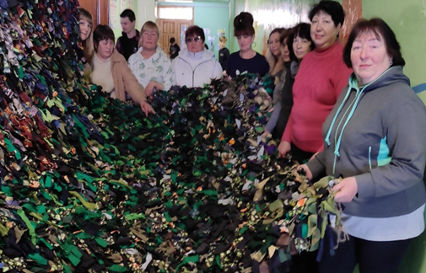
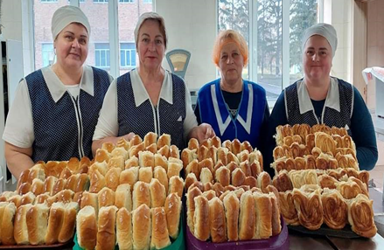
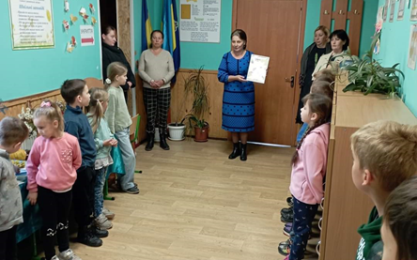
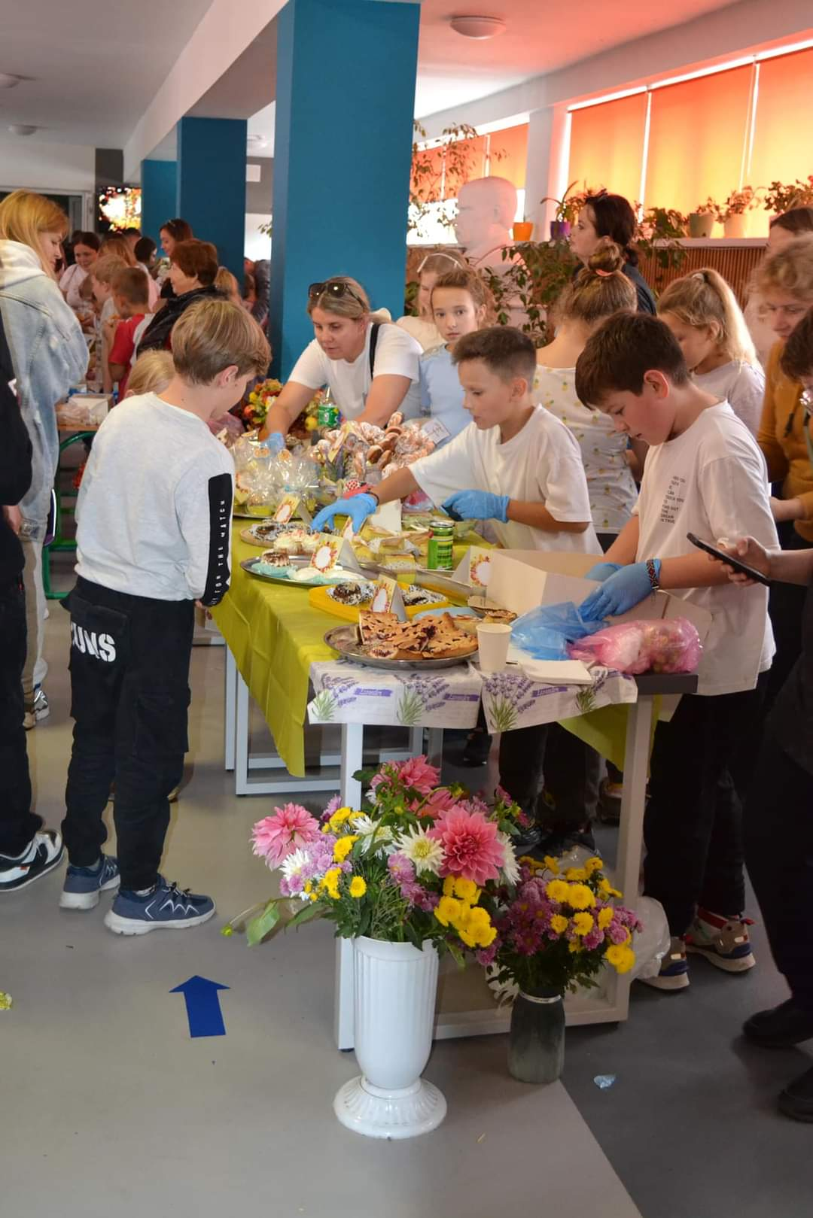
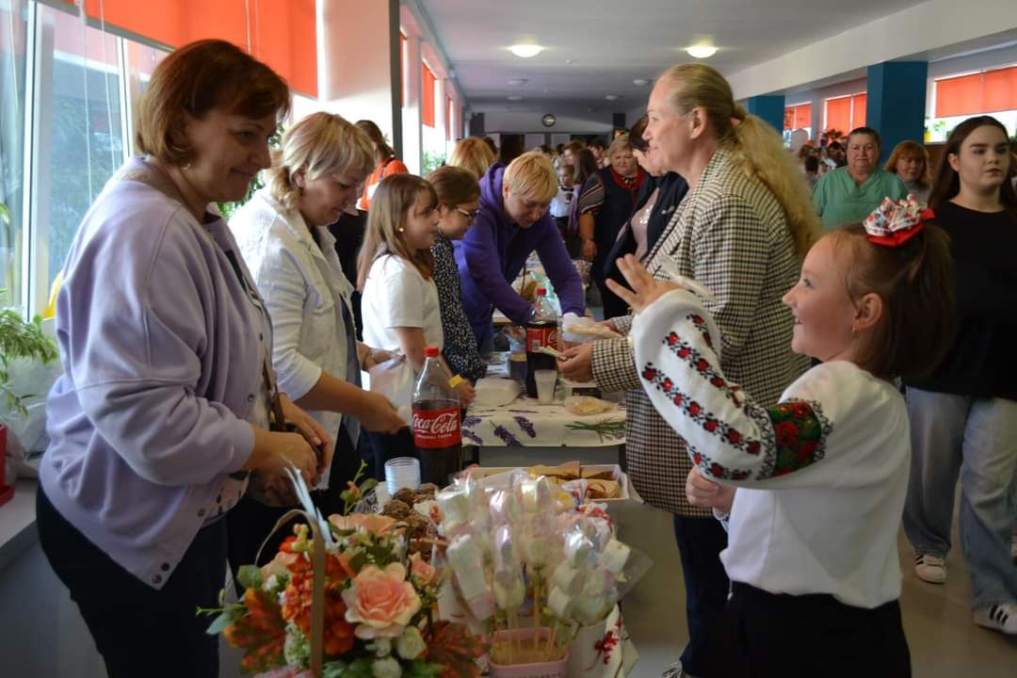
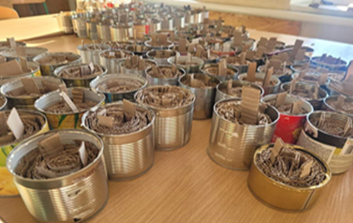

Slide 10

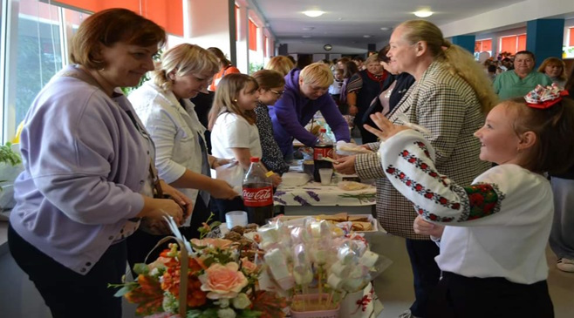





Slide 11
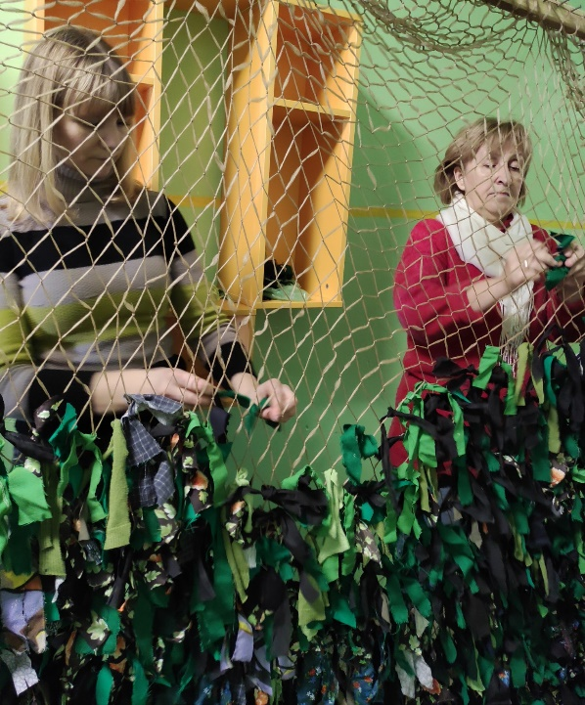
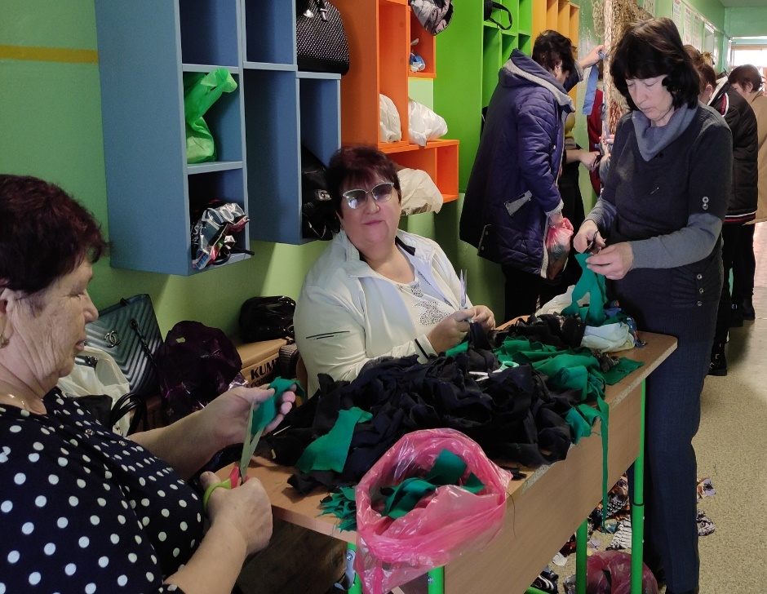
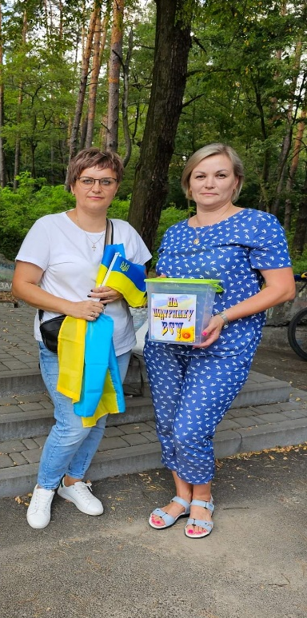
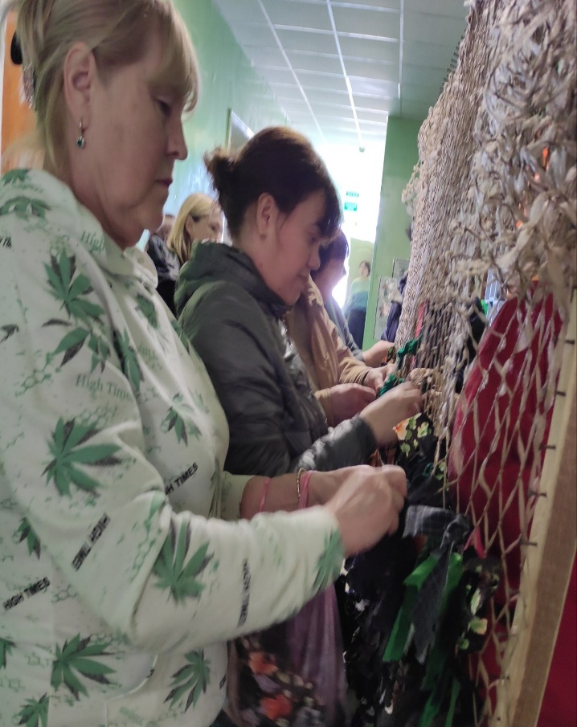
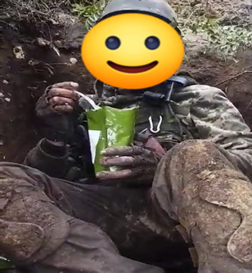
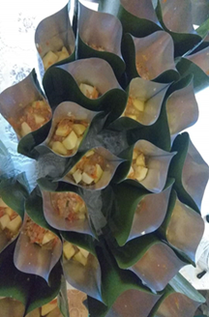

Slide 12

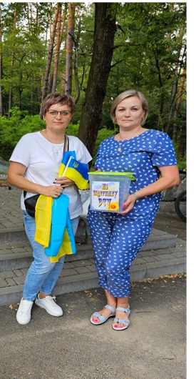

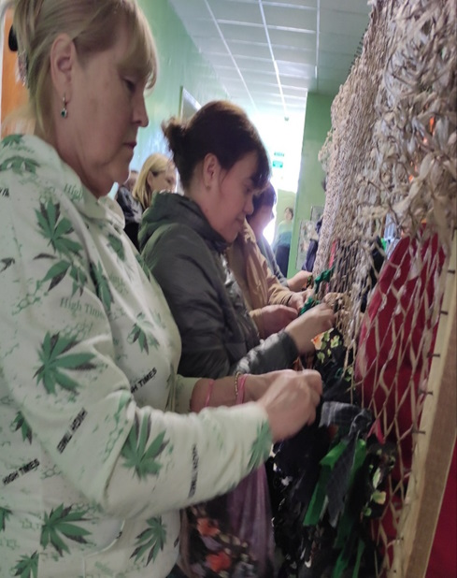

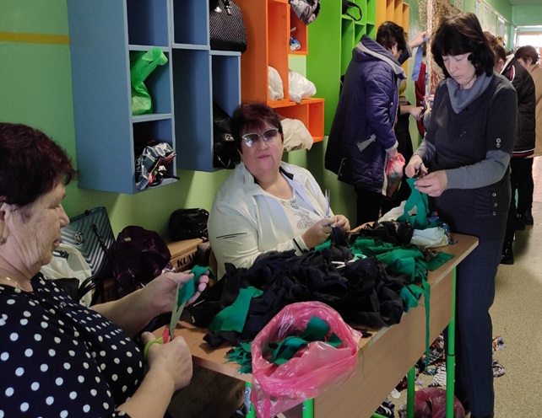

Slide 13
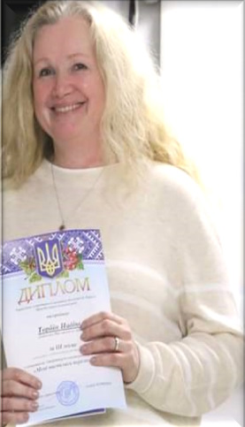
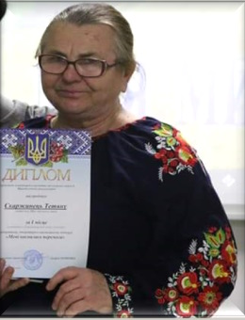
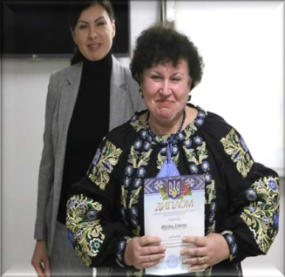
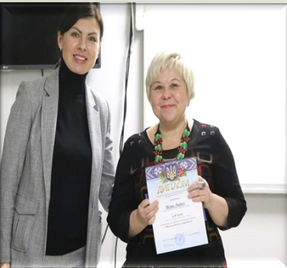

Переможці літературного конкурсу «Мені наснилась Перемога»
Пристолична громада. 2024 рік

Slide 14


Обласний конкурс «Охорона праці очима дітей -2024»
ІІ місце Ковалевич Богдана, Старинський ліцей
Керівник – Бугай Марія Петрівна

Slide 15





Соціальне партнерство- запорука успіху кожного члена Профспілки

Slide 16




Спортивні традиції Бориспільщини
Спартакіада-2021
Вороньківська громада

Slide 17





Головурівський ліцей. Спартакіада працівників Вороньківської громади

Slide 18






Спартакіада працівників освіти Бориспільщини- 2023
Вишенський ліцей Золочівської сільської ради

Slide 19






Спартакіада працівників освіти -2024
Ревненський ліцей Гірської сільської ради

Slide 20







Працюємо з людьми і для людей

Slide 21






“З людьми і для людей”

Slide 22





















В єдності наша сила

